Slide 1

Муниципальное дошкольное образовательное учреждение
«Детский сад комбинированного вида №9»
Дыхательная гимнастика как одна из здоровьесберегающих технологий
Подготовила:
учитель– логопед Позднякова О.А.

Slide 2

За последние годы резко ухудшилось и состояние здоровья детей первых семи лет жизни. Анализ детской заболеваемости в дошкольных учреждениях показывает, что лидерами являются заболевания, передающиеся воздушно-капельным путем — ОРВИ, ОРЗ. Поэтому целесообразно с раннего возраста уделять должное внимание укреплению и оздоровлению организма. Значительную роль в этом играет дыхательная гимнастика.

Slide 3
А.Н. Стрельникова утверждала: «Люди плохо дышат, говорят, кричат и поют, потому что болеют, а болеют потому что не умеют правильно дышать. Научите их этому – и болезнь отступит».

Slide 4
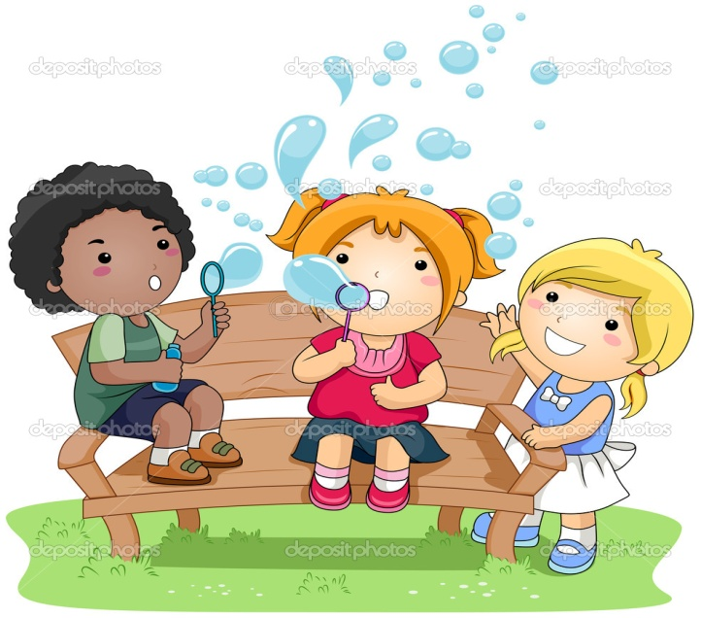

Регулярные занятия дыхательной гимнастикой способствуют воспитанию правильного речевого дыхания с удлиненным постепенным вдохом, профилактике болезней дыхательных путей.
Правильное носовое дыхание способствует тренировке дыхательной мускулатуры, улучшает местное и мозговое кровообращение, препятствует разрастанию аденоидов, предохраняет от переохлаждения.

Slide 5
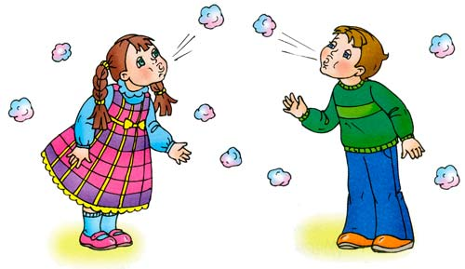
Правильное речевое дыхание – это основа нормального звукопроизношения, речи в целом. Некоторые звуки требуют энергичного, сильного выдоха, направленной воздушной струи. Поэтому дыхательная гимнастика занимает важное место и в логопедической работе.

Slide 6
С чего начать?
Сначала учим детей общим дыхательным упражнениям:
1. учим дышать при закрытом рте: тренируем носовой выдох.
2. затем тренируем ротовой выдох, закрывая при этом ноздри.
3. Учим задерживать дыхание на 1-2 секунды.
4. На следующем этапе учим направленной воздушной струе (помним, что воздух должен проходить по середине языка, щёки при этом не надуваются).

Slide 7
Этапы в работе по развитию речевого дыхания
Дыхательно-голосовые игры и упражнения на материале гласных и согласных звуков.
Дыхательное – голосовые игры и упражнения на материале слогов.
Дыхательно-голосовые игры и упражнения на материале слов, предложений, фраз.

Slide 8
Правила проведения дыхательной гимнастики
1.Перед проведением дыхательной гимнастики необходимо вытереть пыль в помещении, проветрить его.
2.Упражнения рекомендуется выполнять в свободной одежде, которая не стесняет движения.
3. При выполнении дыхательных упражнений не следует переутомлять ребёнка ( длительность выполнения упражнений не больше 5 минут), следите за тем, чтобы ребёнок не напрягал плечи, шею.
4.Дыхательную гимнастику не рекомендуется проводить после приема пищи. Лучше, чтобы между занятиями и последним приемом пищи прошел хотя бы час, еще лучше, если занятия проводятся натощак.
5. Все дыхательные упражнения проводятся плавно, под счёт или музыку.
6. Дозируйте количество и темп проведения упражнений.
7. Дыхательная гимнастика проводится с детьми в игровой
форме.

Slide 9
Противопоказания к проведению дыхательной гимнастики
Дыхательную гимнастику нельзя проводить с детьми, имеющими травму головного мозга, позвоночника, при кровотечениях, при высоком артериальном и внутричерепном давлении, пороках сердца и при некоторых других заболеваниях!

Slide 10
Когда можно использовать дыхательную гимнастику
В работе с детьми дошкольного возраста дыхательная гимнастика может быть использована в различных режимных моментах: во время утренней гимнастики; как часть физкультурного занятия; после оздоровительного бега; после дневного сна в сочетании с физическими упражнениями; в закаливающих мероприятиях; в любой двигательной деятельности детей; в домашних условиях.

Slide 11


Игры и игровые упражнения
«Греем руки» - вдыхать через нос и дуть на озябшие руки, плавно выдыхая через рот, как бы согревая руки.
«Жук» - сесть, руки развести в стороны, немного отведя их назад, - вдох. Выдыхая, показать, как долго жужжит большой жук – «ж-ж-ж», одновременно опуская руки вниз.

Slide 12

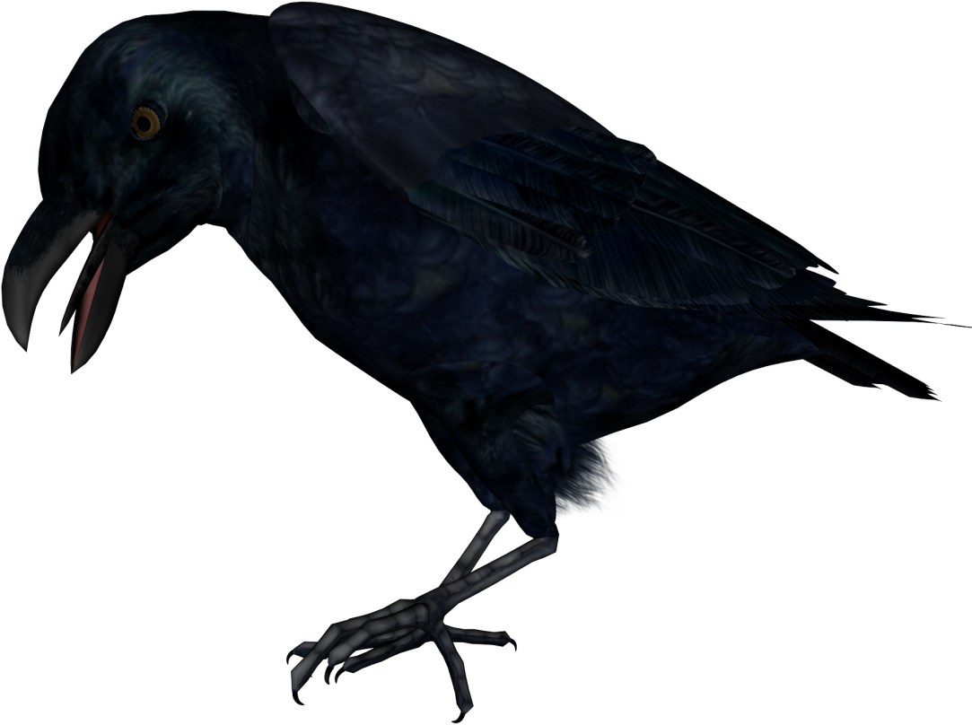
« Ворон» - сесть прямо, быстро поднять руки через стороны вверх – вдох, медленно опустить руки – выдох. Произнести: «кар»!
«Покатай карандаш» - вдохнуть через нос и, выдыхая через рот, прокатить по столу круглый карандаш.

Slide 13

«Задуй упрямую свечу» - в правой руке держать цветные полоски бумаги; левую ладонь положить на живот; вдохнуть ртом, надуть живот; затем длительно выдыхать, «гасить свечу».
«Шарик» - представить себя воздушным шариком; на счет 1,2,3,4, сделать четыре глубоких вдоха и задержать дыхание. Затем на счет 1-5 медленно выдохнуть.

Slide 14
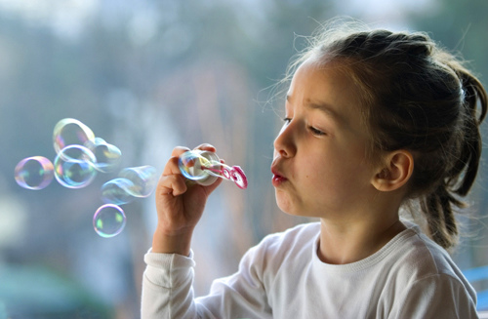
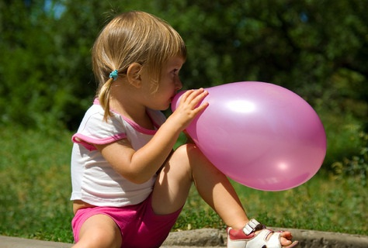
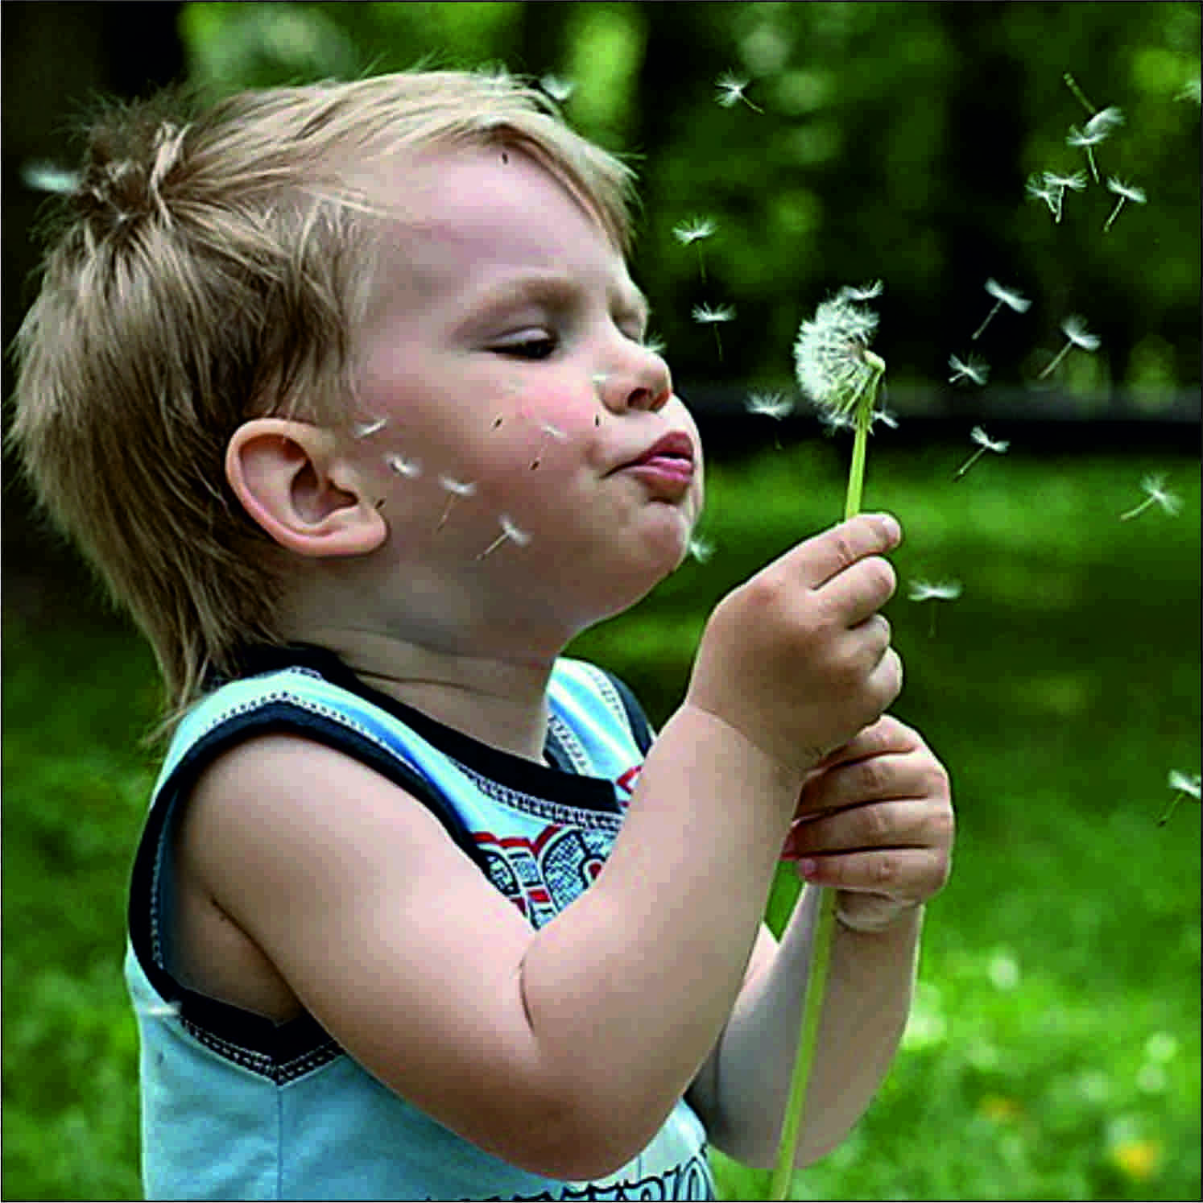
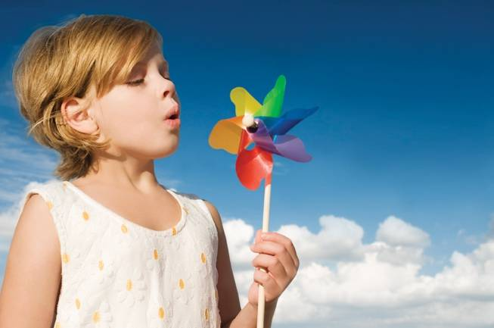
«Воздушные пузыри»
«Надуй шарик»
«Сдуй пушинки»
«Вертушка»

Slide 15
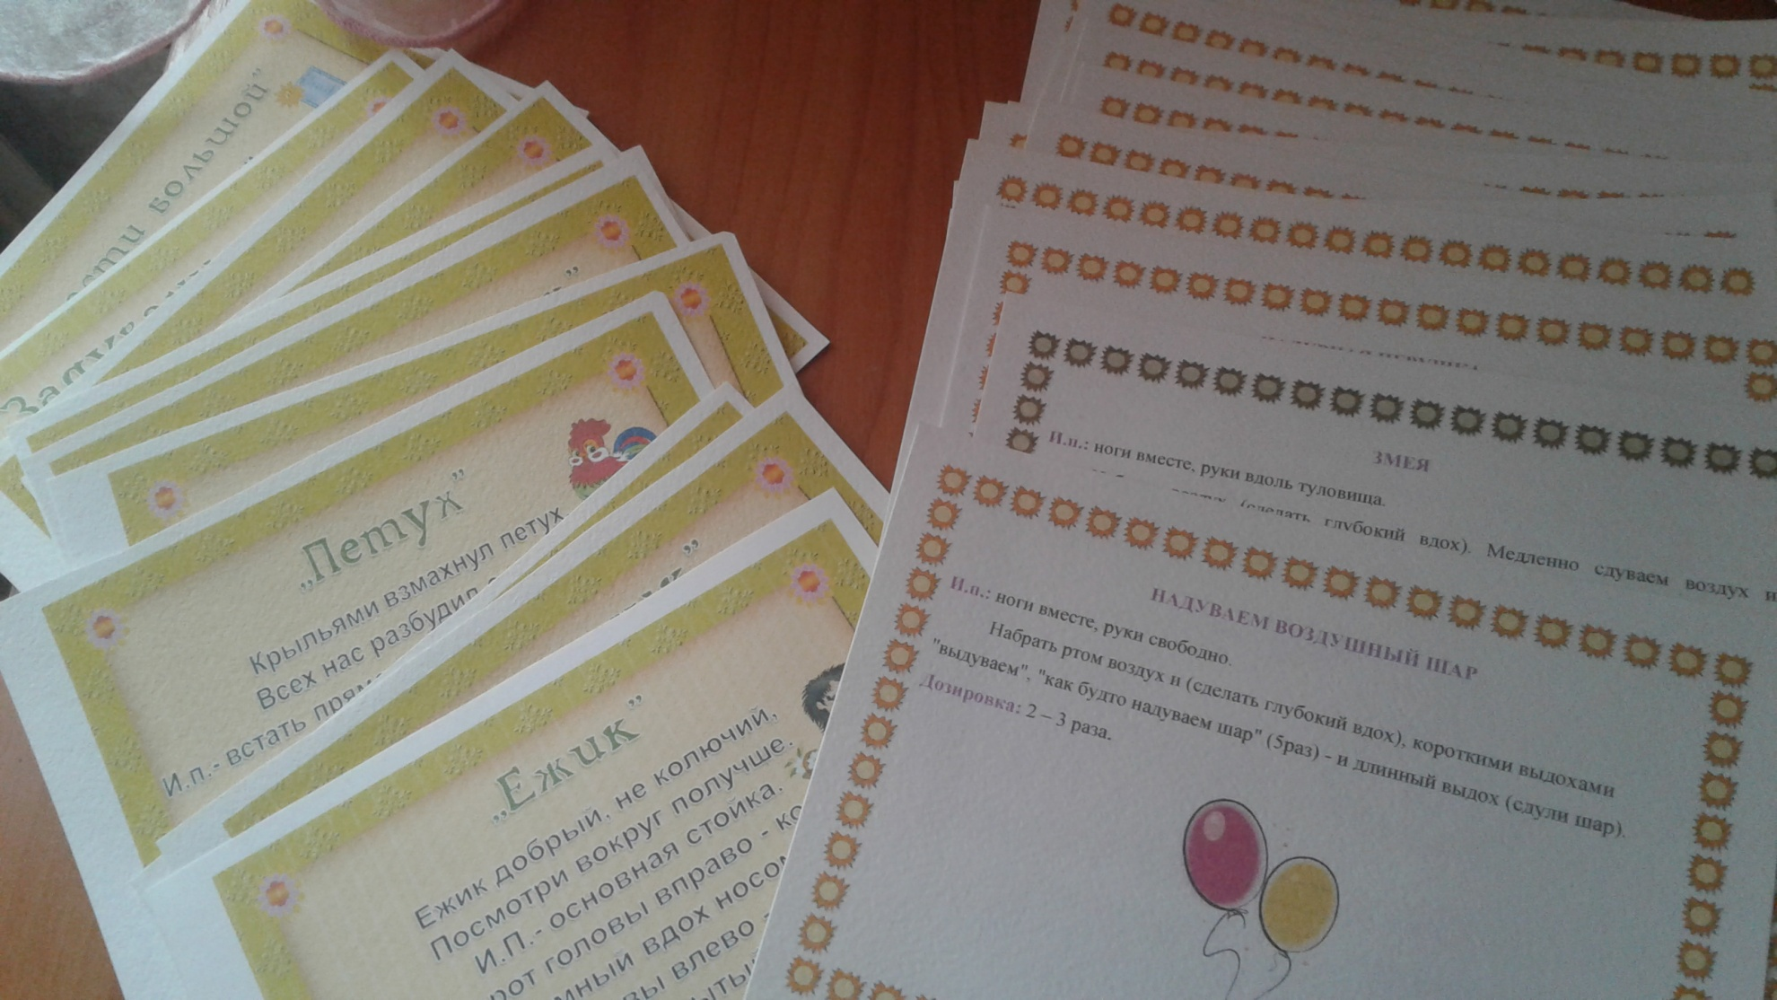
Картотеки дыхательных гимнастик

Slide 16
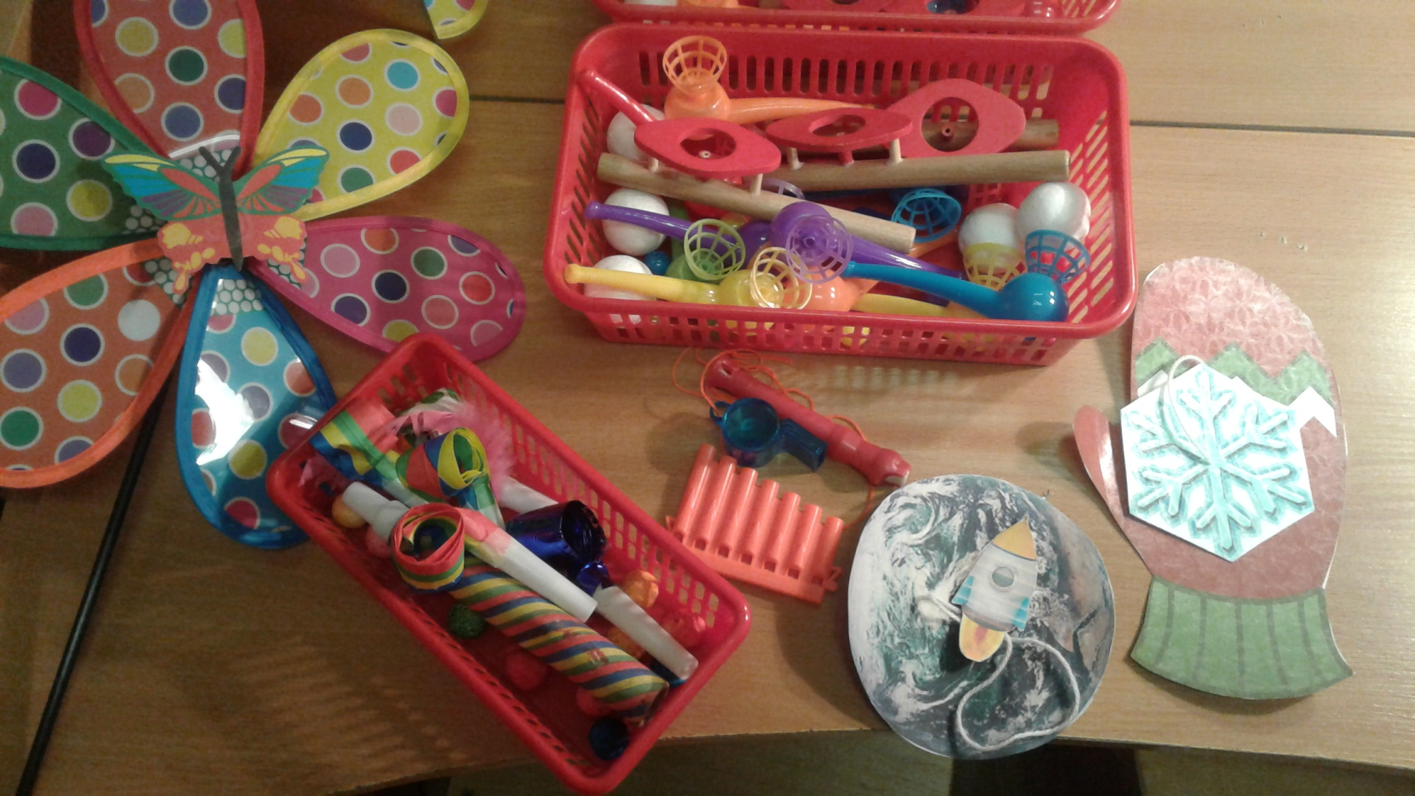
Дыхательные тренажеры

Slide 17
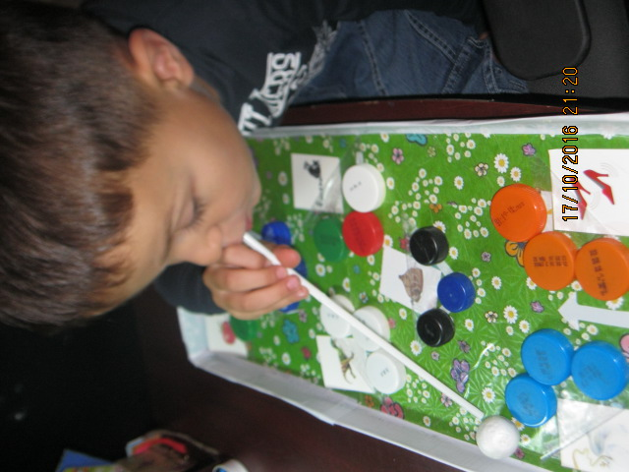
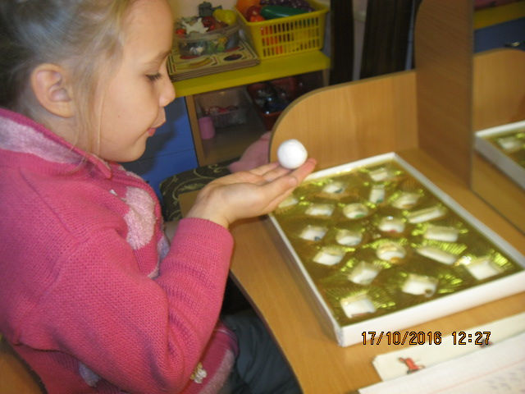
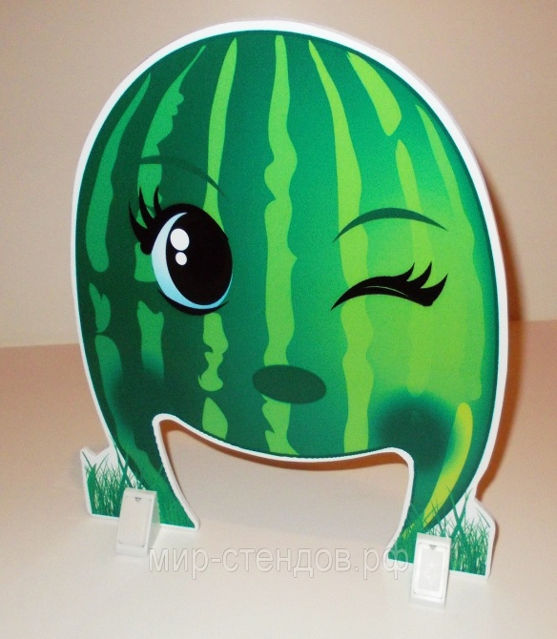
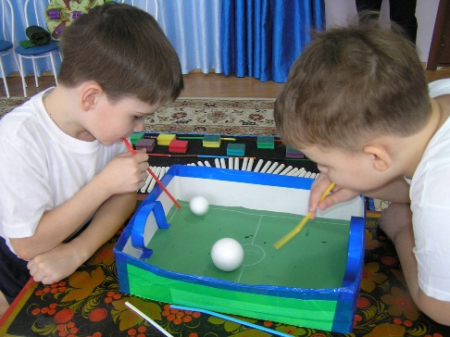
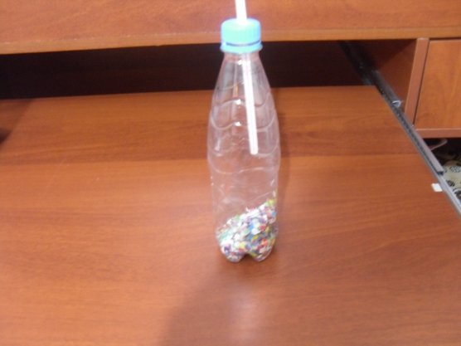
Пособия, направленные на развитие воздушной струи

Slide 18
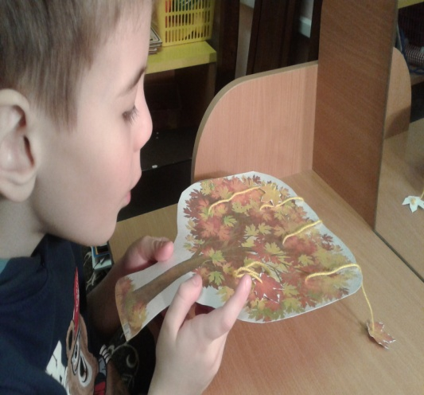
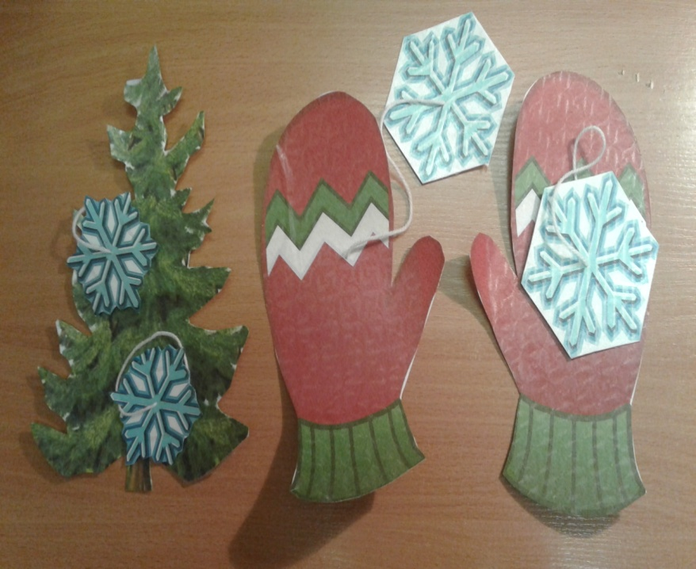
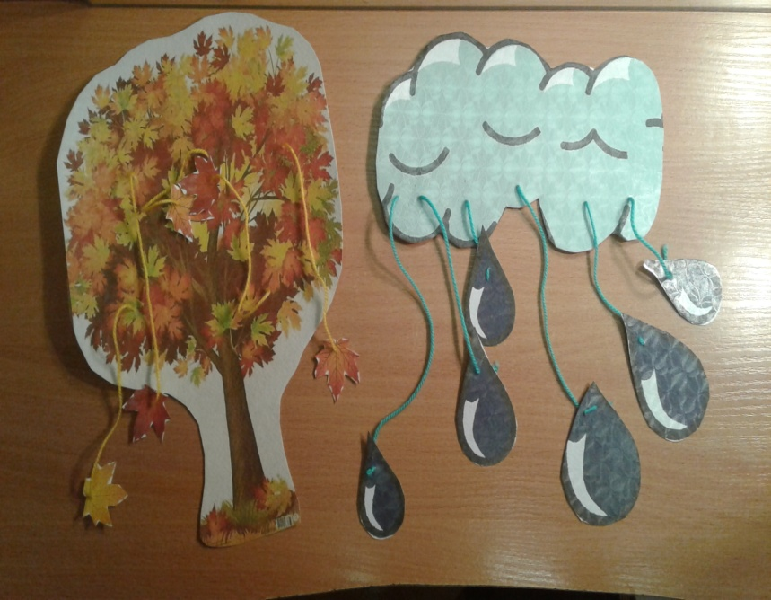
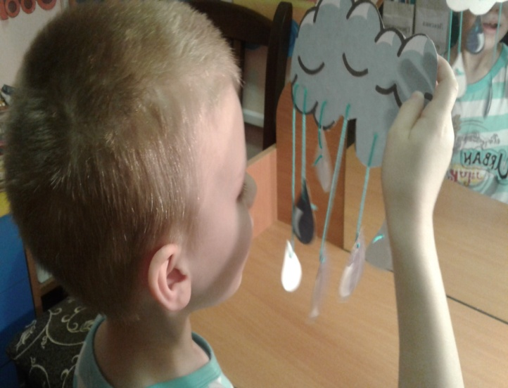
Дыхательные тренажеры на лексические темы
«Зима»
«Осень»

Slide 19
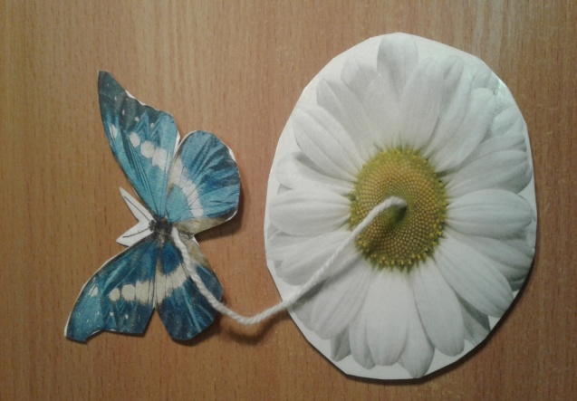
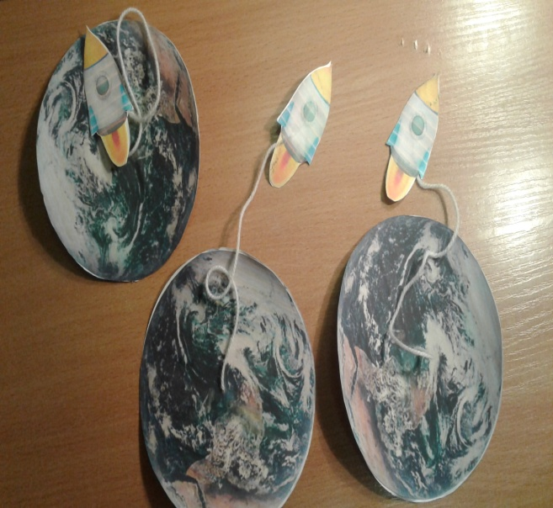
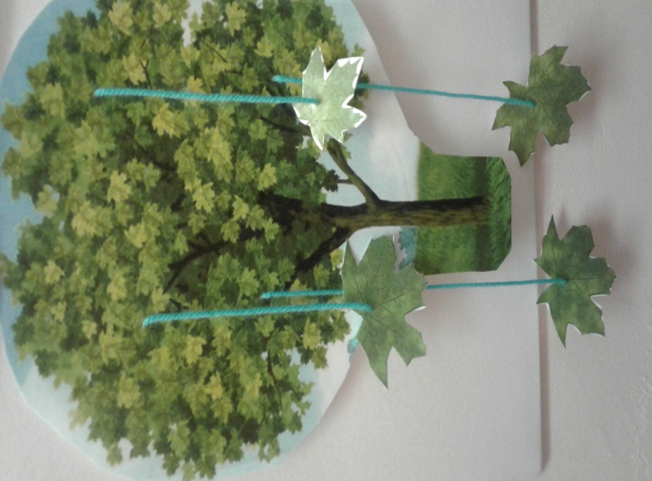
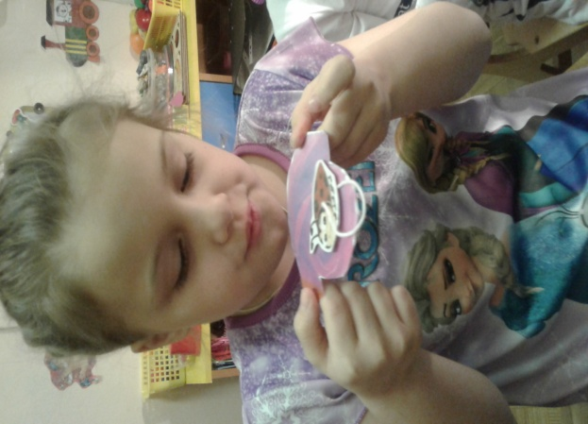
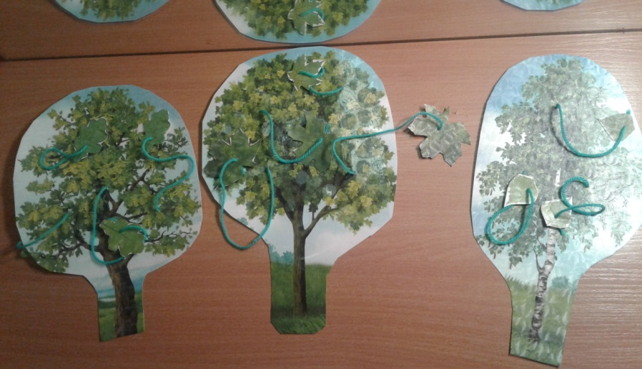
«Деревья»
«Цветы. Насекомые»
«Космос»

Slide 20
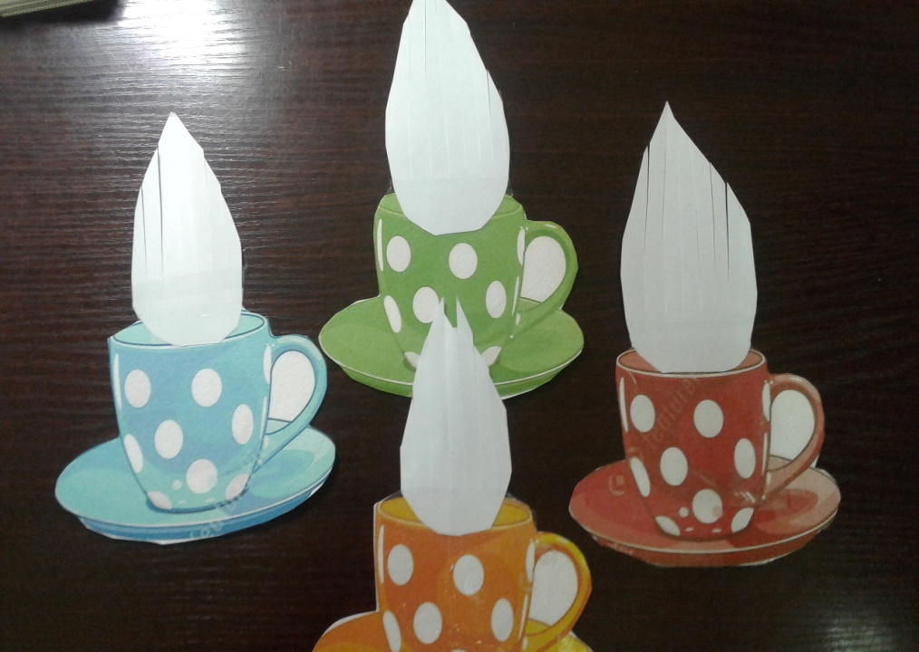
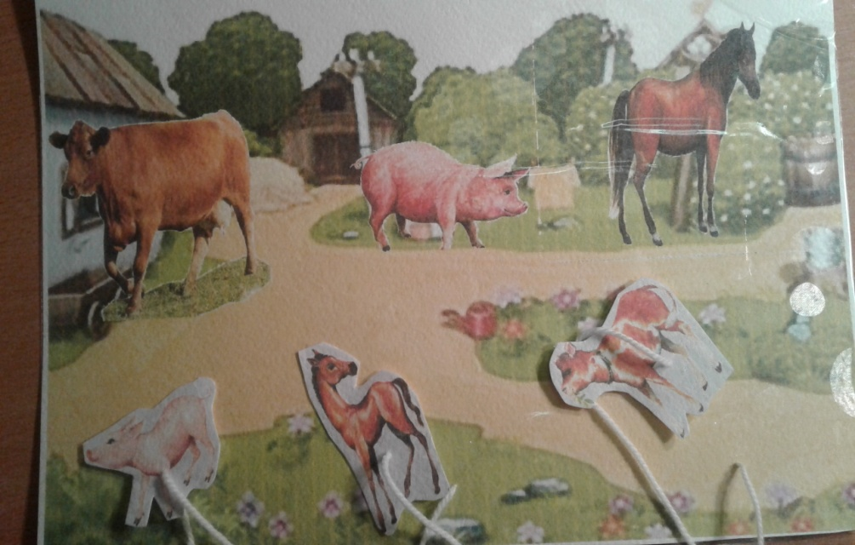
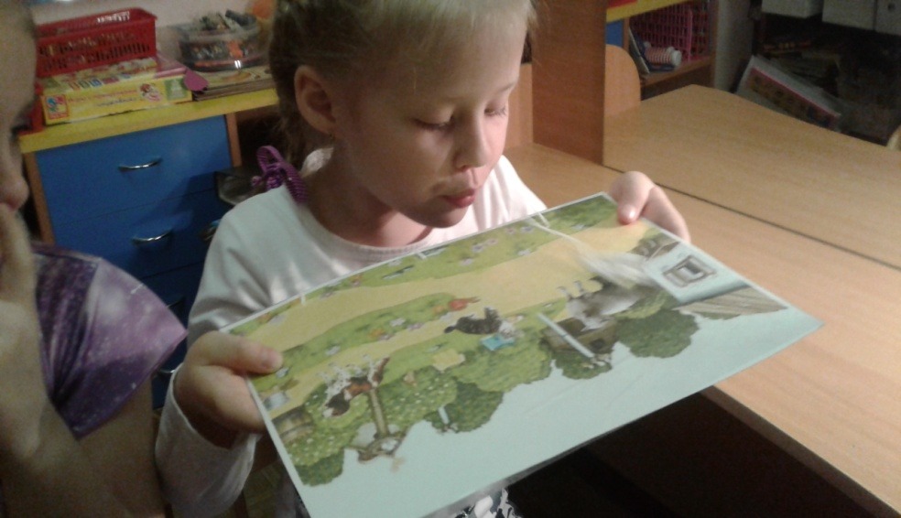
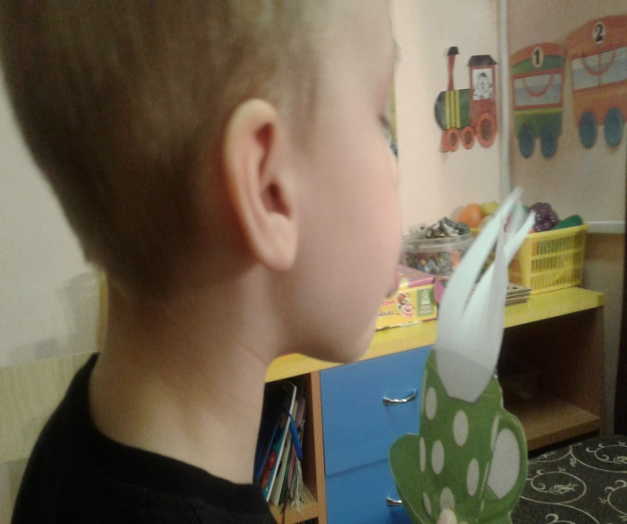
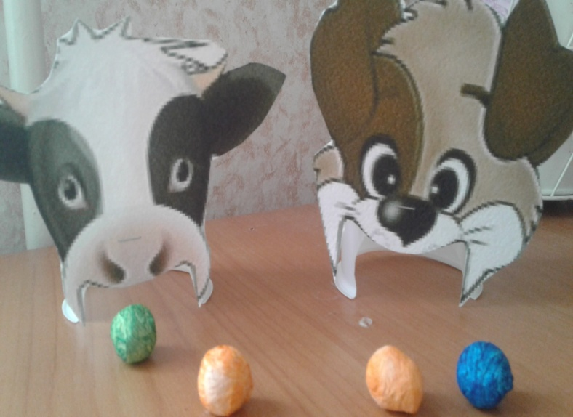
«Посуда»
«Домашние животные»

Slide 21
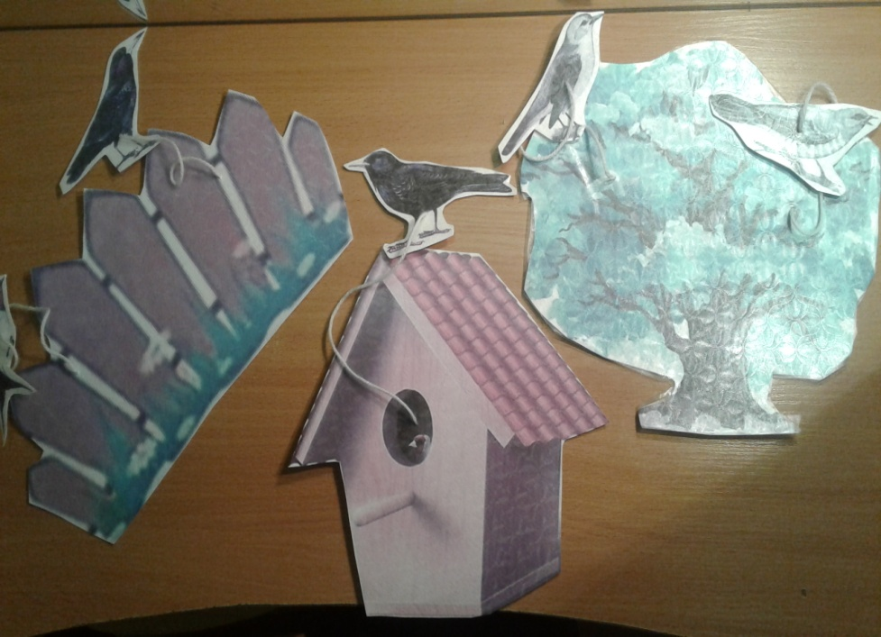
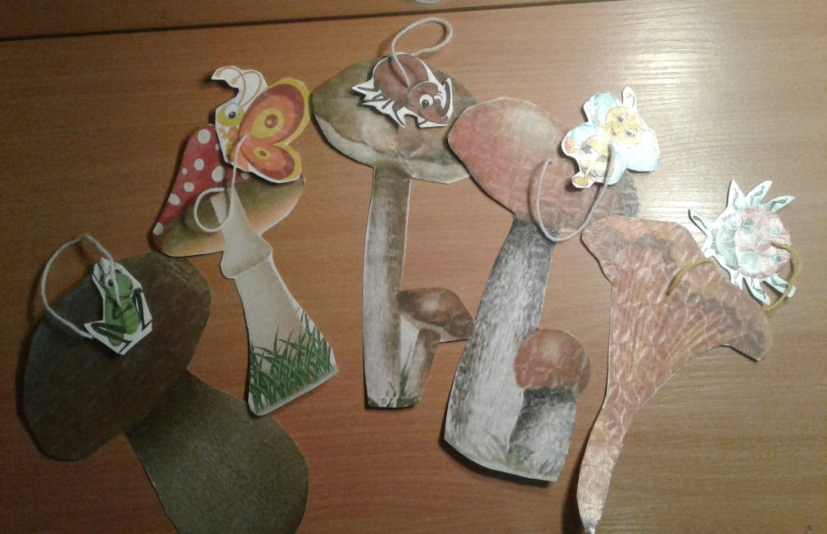
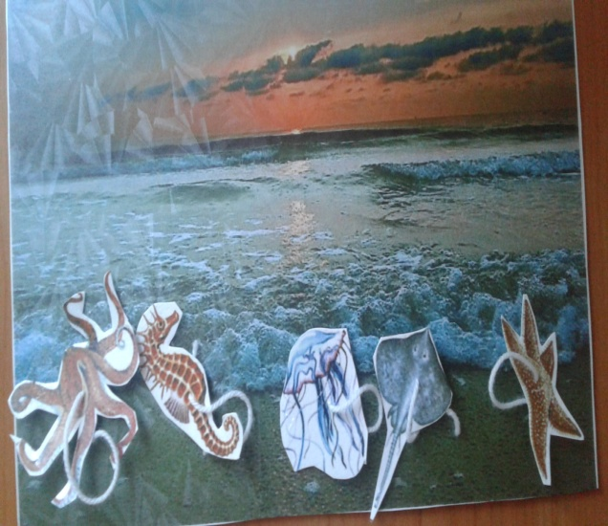
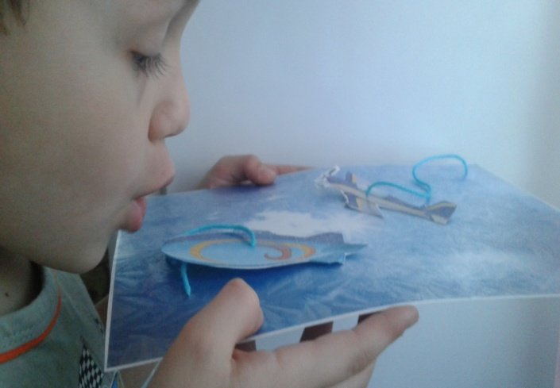
«Грибы»
«Перелетные птицы»
«Морские обитатели»
Воздушный транспорт»

Slide 22
Спасибо за внимание!

